Slide 1
Lance-Adams症候群に対するペランパネルの効果
北里大学病院精神科 細田大治

Slide 2
開示すべきCOI
エーザイ株式会社

Slide 3
略歴
2002年、徳島大学歯学部歯学科卒業、歯科医師免許取得
2011年、北里大学医学部医学科学士編入
2016年、北里大学医学部医学科卒業 医師免許を取得
2016年-2018年 北里大学病院初期研修医
2018年 北里大学精神科学入局
2020年 相模台病院出向
2021年 北里大学病院帰任、産業医資格取得
PCNに提出したletter to editor「Administration of a small dose of perampanel improves walking ability in a case of Lance-Adams Syndrome」accept
2022年 精神科専門医取得 精神保健指定医取得

Slide 4

北里大学病院 概要
1,185床（一般病床 1,143床、精神病床 42床）
特定機能病院、地域がん診療連携拠点病院（高度型）、救命救急センター
地域災害拠点病院、総合周産期母子医療センター、神奈川県難病医療連携拠点病院、がんゲノム医療連携病院
神奈川県原子力災害拠点病院

Slide 5
Lance-Adams syndromeとは？
呼吸停止、気道閉塞、心停止などによる低酸素脳症の後遺症として、低酸素脳症発症後、数日もしくは数週間で皮質の興奮性亢進に伴う動作性ミオクローヌスを呈する病態。
1963年、ジェームズ・ランスとレイモンド・アダムスにより報告された。
ミオクローヌスとは：瞬間的な筋収縮ないし筋放電停止によってひきおこされる電撃的な不随意運動。しゃっくりは横隔膜のミオクローヌス
ランス・アダムス症候群では立位を取ろうとするとミオクローヌスが起こるため歩行不能で車いす生活となり、車いすからトイレへの移乗も足を踏ん張ることができない（ミオクローヌスが起こる）状態となる。

Slide 6
Lance-Adams syndromeの治療
2022年、現在、クロナゼパム、バルプロ酸が広く用いられている。
他、レベチラセタム、ピラセタムの有効性が論文レベルで報告されている。
2017年頃からペランパネルが著効したという報告が増えている。
2021年、京都大学のグループが10年車いす生活であった患者がペランパネル投与で歩行可能になった症例を
北里大学が1年6ヵ月、車いす生活を送っていた症例がペランパネル投与後に2週間で歩行開始になった症例を報告している
Daiji.Saitaら

Slide 7
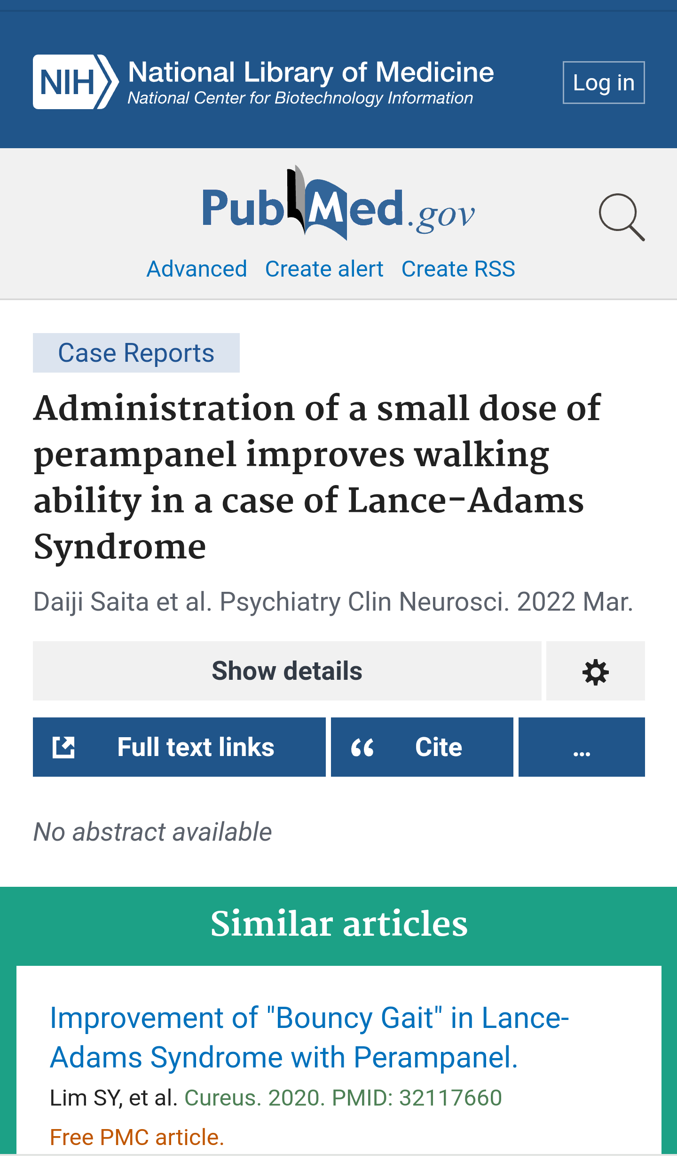
2022年にPsychiatry Clin Neurosci.に
「Administration of a small dose of perampanel improves walking ability in a case of Lance-Adams Syndrome」が細田を筆頭執筆者として掲載されました。
この論文は21歳の縊首後CPAになりRoscした女性がランス・アダムス症候群になり、1年10ヵ月後、私が外来主治医となり、ペランパネル6mg/日を投与したところ、歩行可能となった症例です。
現在も改善は継続しており20mの独歩が可能となりました。
特にトイレへの移乗ができることに喜ばれていました。
近年では足を踏ん張ることができるため、ディズニーランドで乗れる乗り物が増えたとQOD(Quality of Disney land)の向上を喜ばれています。

Slide 8
ペランパネルの有効性
ペランパネルは皮質性ミオクローヌスに効果があるとされ、
機序を同じくするラフォラ（Lafora）病にも効果があるという報告がある
ラフォラ（Lafora）病
進行性ミオクローヌスてんかんを起こす希少疾患
国内で疫学調査が行われたことはなく、正確な発生頻度は不明
最終的に寝たきりになるが、ラフォラ病でもペランパネルの有効性が報告されている

Slide 9
ランス・アダムス症候群に対するペランパネルの収益性①
お金のにおいのしない話ではあります
ランスアダムス症候群の有病率はCPAからROSCした症例の7%程度に発症すると言われています。
日本の年間のCPA患者数（平成30年度消防庁統計）は12万人、一か月生存率は13％とです。
日本における1年間のランスアダムス症候群の発生率は120000×0.13×0.07≒1000人

Slide 10
ランスアダムス症候群の収益性②
年間のランスアダムス症候群の発生者1000人
6㎎/日の低用量での効果が発現するという報告が多いため
1日量を6mg/日とすると
フィコンパ錠2mg:195.8円/錠＋フィコンパ錠4mg：319.8円／錠
1人当たりの年間薬剤費 500円×365日=18万2千5百円
年間の薬剤費：18万2千5百円×1000＝1億8千2百5十万円

Slide 11
ランスアダムス症候群の収益性➂
京都大学の報告では10年前発症の患者に対しても効果が
見込めるとのことですので、日本にいる潜在的な患者と
この後の治療年数を考えると
年間18億2千5百万円程度の売り上げが見込めるのではないで
しょうか。
もちろんこれは机上の空論です
Lance-Adams症候群の診断もつかない患者が大勢いるため
周知に時間と手間がかかるからです

Slide 12
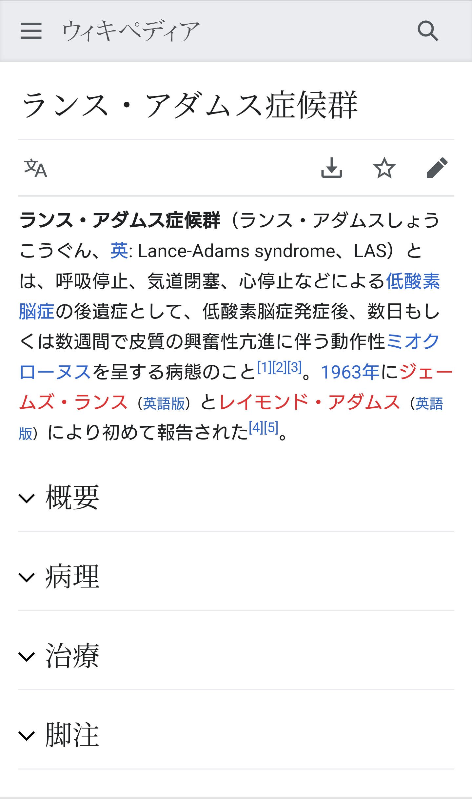
私、個人的に
まずはランス・アダムス症候群の
周知が必要だと考えて
Wikipedia日本語版に「ランス・アダムス症候群」の
記事を作成しました。

Slide 13
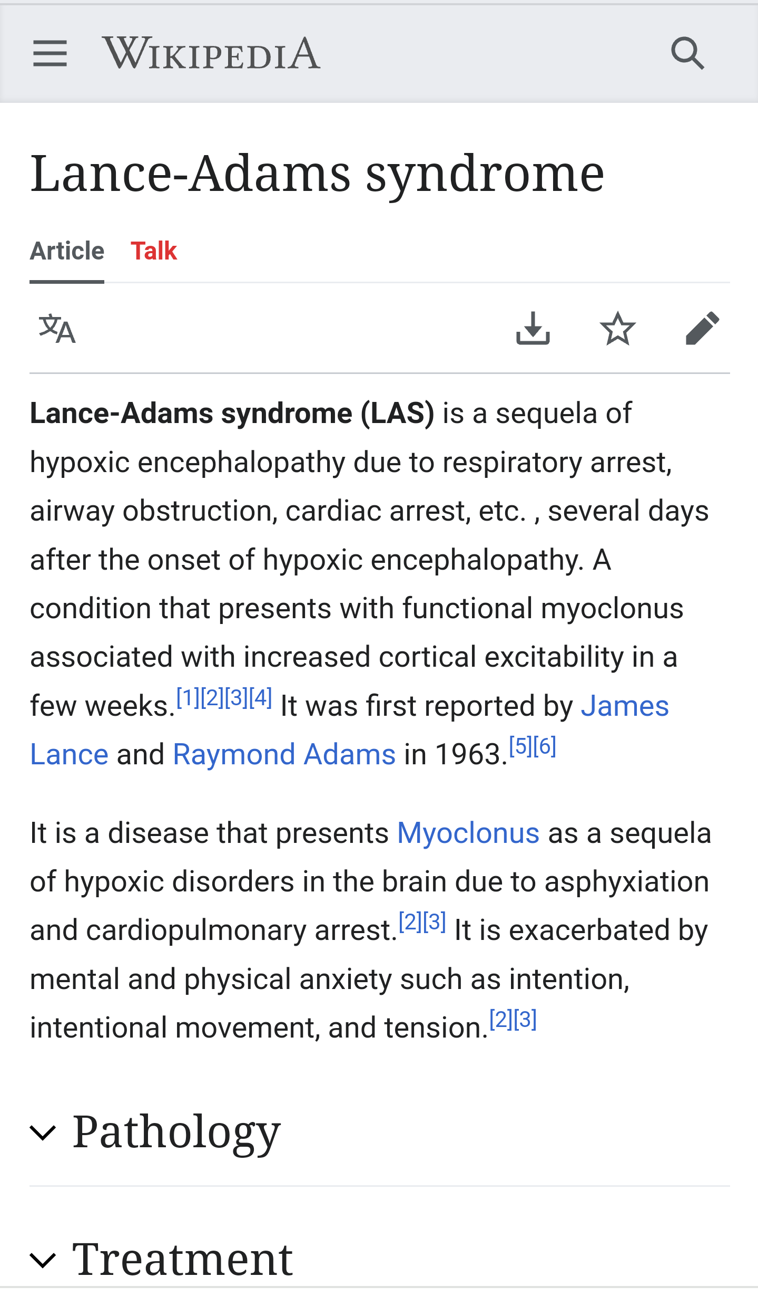
やはり英語かと考えて
Wikipedia英語版の記事も
立項しました。

Slide 14
当然、周知の力は全く足りません。
是非、みなさんのリソースを0.1％でお借しください。
一緒にペランパネルをつかって、日本に推定1万人以上、世界に70万人以上いる思われるランスアダムス症候群を治療し、車いすから離脱させましょう。
ご清聴ありがとうございました。

